Slide 1
DESENVOLVIMENTO DE UM SISTEMA PARA CONTROLE DE CLÍNICA Odontológica
UNIVERSIDADE TECNOLÓGICA FEDERAL DO PARANÁ
CURSO DE TECNOLOGIA EM ANÁLISE E DESENVOLVIMENTO DE SISTEMAS
CARLOS HENRIQUE PRADO SOUSA

Slide 2
Introdução
A proposta de desenvolvimento do sistema surgiu ao iniciar um tratamento odontológico.
Analisando a rotina da clínica, ficou evidente algumas deficiências nas atividades, que poderiam ser automatizadas com um software.

Slide 3
Motivação
Ao analisar a rotina da clínica foram encontrados alguns problemas que motivaram a proposta de desenvolvimento do sistema, estas são:
Controle dos pacientes por fichas de cadastro em papel;
Agenda de consultas é feita em um caderno, o que dificulta alterações nos horários;

Slide 4
Controle de pagamento de mensalidades é feito em tabela do software Excel;
As únicas formas de pagamento são em cheque, dinheiro ou cartão;
Tempo para encontrar uma ficha de paciente é grande;

Slide 5
Complicações para confirmação e agendamento de consultas;
Falta de segurança dos dados, que ficam expostos nas gavetas de arquivos;
Falta de relatórios gerenciais.

Slide 6
Objetivo
Desenvolver um sistema para gerenciamento de uma clinica odontológica, que torne a rotina mais simples e automática, sem necessidade de modificações na forma de trabalho atual.

Slide 7
Funcionalidades
As principais funcionalidades do sistema serão:
Cadastro de pacientes com cadastro on-line para visitantes do site;
Cadastro de profissionais que podem ser dentistas e funcionários;
Controle de consultas e prontuários;

Slide 8
Controle da agenda com flexibilidade de horários;
Geração de mensalidades e boletos;
Geração de orçamentos;
Visualização on-line das consultas do paciente;

Slide 9
Quadro de Status para melhor controle do dentista e atendentes;
Galeria de imagens do tratamento;
Controle de equipamentos e materiais.

Slide 10
Termos técnicos
Segundo a CFO(2006) foram definidos vários termos técnicos na odontologia e dentre estes estão:
Prontuário;
Anamnese;
Ficha.

Slide 11
Diferenciais
Tratamento por similaridade:
Através de raios-x, será possível encontrar tratamentos semelhantes.
Anamnese:
Este item será dinâmico, pois com o questionário estático os profissionais dependem do autor do sistema para modificar.

Slide 12
Visualização de agenda on-line:
Com o CPF e senha os pacientes poderão acessar o site e visualizar quando serão suas consultas.
Histórico de Tratamento:
No site, será disponibilizado as imagens do tratamento, onde os pacientes poderão ver as comparações e baixar essas imagens.

Slide 13
Geração de Boletos :
Praticidade e confiança no recebimento das mensalidades e valores.
Agendamento de Avaliações
Através do cadastro no site, o paciente agendará uma avaliação que será confirmada via e-mail.

Slide 14
Arquitetura
Como arquitetura do projeto será utilizado a arquitetura MVC devido aos seguintes fatos:
Utiliza uma separação lógica da regra da aplicação;
Facilita mudanças no projeto.

Slide 15
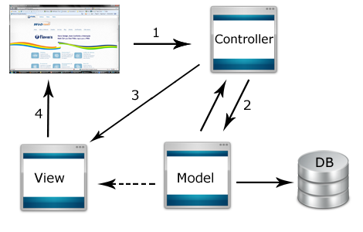
FONTE: TIAGO LEMOS, 2009

Slide 16
Metodologias e Tecnologias
Como processo de desenvolvimento será utilizado o Processo Unificado, devido aos seguintes fatos:
Possui ciclo de vida iterativo;
Incrementa-se em cada iteração, tornando o sistema mais completo a cada fase;

Slide 17
Cria as futuras iterações de acordo com o feedback dado pelo cliente;
Trata mudanças nos requisitos como algo inevitável;

Slide 18
As fases do projeto de acordo com o PU serão:
Fase de Concepção
Fase de Elaboração
Fase de Construção
Fase de Transição

Slide 19
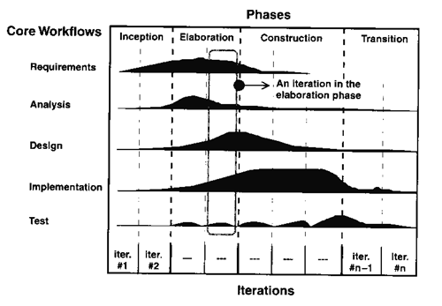
FONTE: ARISTÓFANES SILVA, 2004

Slide 20
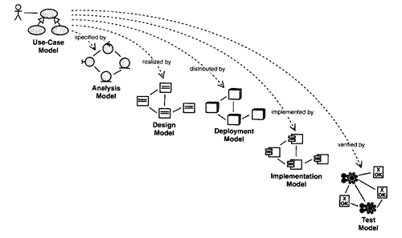
FONTE: VIDAL MARTINS, 2006

Slide 21
As tecnologias utilizadas serão as seguintes:
Item | Tipo | Justificativa
.Net Framework | Recurso de Desenvolvimento | Por ser prático o .Net oferece produtividade
SQL Server 2008 | Gerenciado de Banco de Dados | Fornece segurança aos dados como também robustez e facilidade de manipulação
CobreBemX | Biblioteca de Recursos | Prática ferramenta de geração de boletos
Microsoft Visual Studio 2010 | IDE | Produtiva ferramenta de desenvolvimento compatível com a linguagem do projeto.

Slide 22
CRONOGRAMA
ATIVIDADE | 2011 |  |  |  | 2012
 | SET | OUT | NOV | DEZ | JAN | FEV | MAR | ABR | MAI | JUN
Definição
Levantamento
Especificação
Projeto
Testes com Tecnologias
Implementação
Testes
Apresentação ao cliente

Slide 23
Referências
KOFAHL, Cleiton Luis. Protótipo de um Software Gerenciador de Consultório Odontológico via web. 2006. 67 f. Trabalho de Conclusão de Curso(Graduação) - Bacharel em Sistemas de Informação. Universidade para o Desenvolvimento do Alto Vale do Itajaí, Rio do Sul, 2006.
HIRATA, Eduardo Hirossi. Portal CliniOD – Clínica Odontológica. 2005. 36 f. Monografia(Bacharel em Sistemas de Informação) – Departamento Acadêmico de Sistemas de Informação, Faculdade Anchieta de Ensino Superior do Paraná, Curitiba, 2005.

Slide 24
Correia, André Ricardo Maia.; MATOS, Cesar Ricardo Coimbra de.; PINTO, Ana Lúcia Matos.; FILIPE, Magda Joana Marques.; COSTA, Patrícia Margarida F. Vasconcelos. Informática Odontológica: Uma Disciplina Emergente. Odonto Ciência. Viseu, v.23, n. 4, p. 397-402, jul. 2008.
Cericato, Graziela Oro.; GARBIN Daniela.; FERNANDES, Ana Paula Soares. Uso dos Sistemas Especialistas em Odontologia. In: Universidade Federal de Santa Catarina, 2000, Florianópolis.

Slide 25
SILVA, Aristófanes Corrêa.; OLIVEIRA, Alexandre César de. Processo Unificado: Fluxos no Ciclo de vida. In: Universidade Federal do Maranhão, 2004, São Luís.
NETO, Plácido A. Souza. Análise de Sistemas: Fases de Desenvolvimento de Software. In: Centro Federal de Educação Tecnológica do Rio Grande do Norte, 2007, Mossoró.
MARTINS, Vidal. O Processo Unificado de Desenvolvimento de Software. Revista Bate Byte, Curitiba, v. 16, n.4, 2006. Disponível em <http://www.batebyte.pr.gov.br/conteudo/conteudo.php?conteudo=1227>. Acesso em 18 set. 2011.

